Slide 1
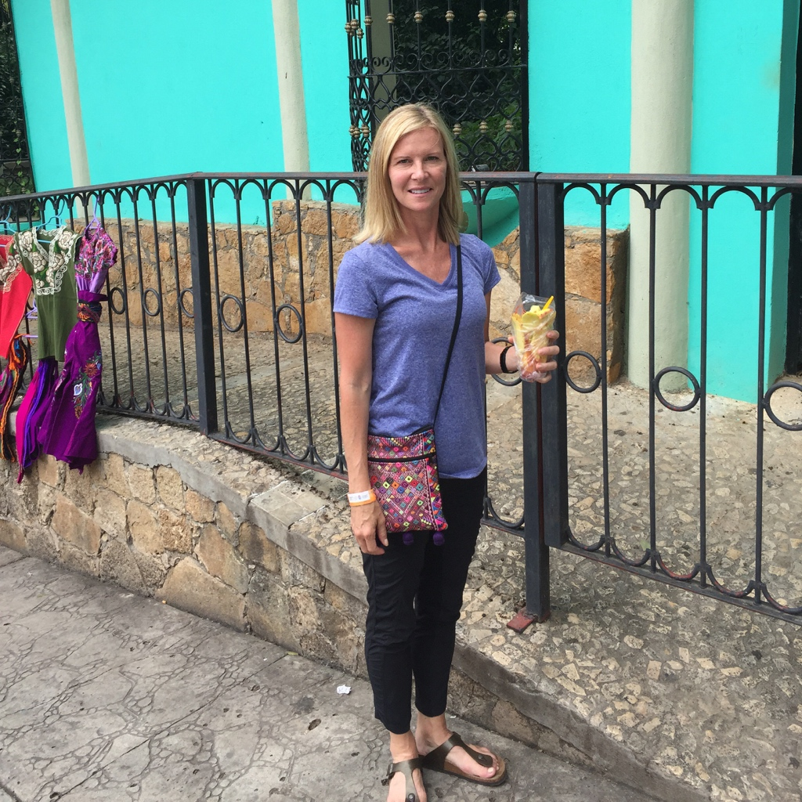
Sra Fortín
Tu profesora de español.

Slide 2
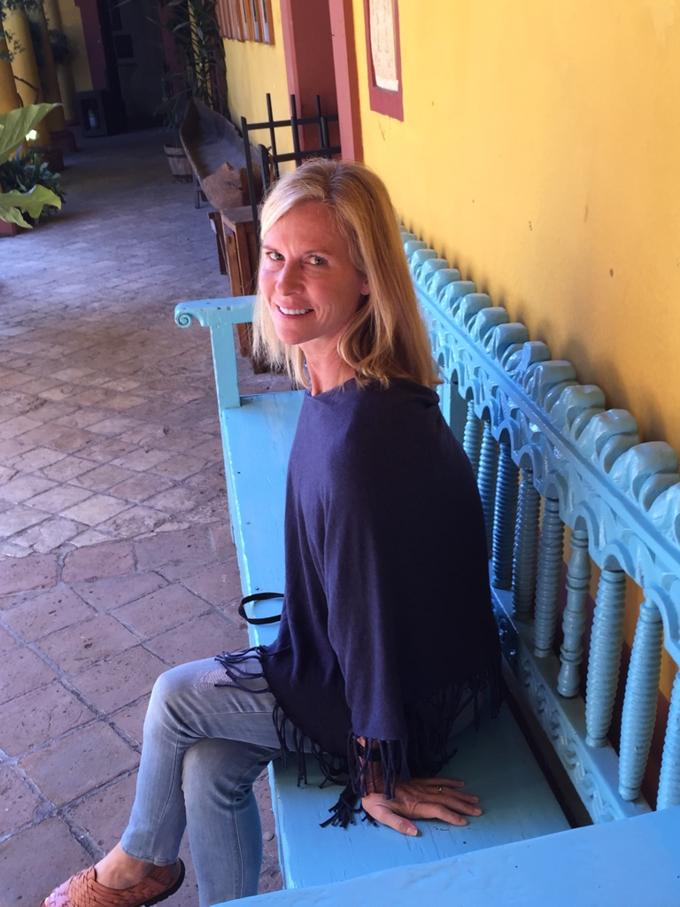
Estoy en Chiapas, México.

Slide 3
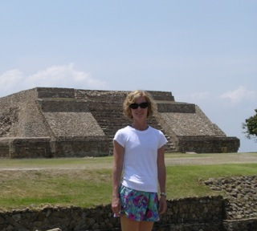
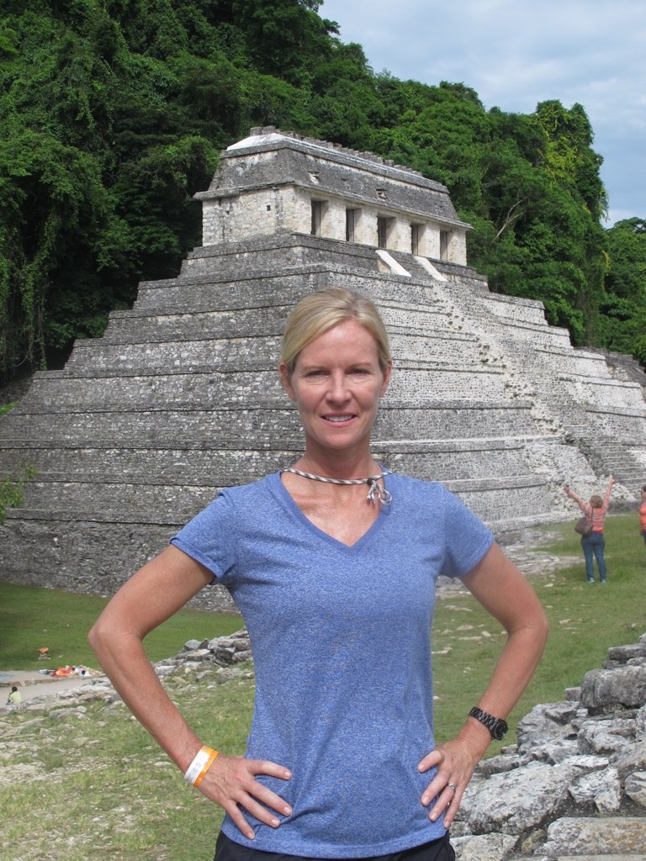
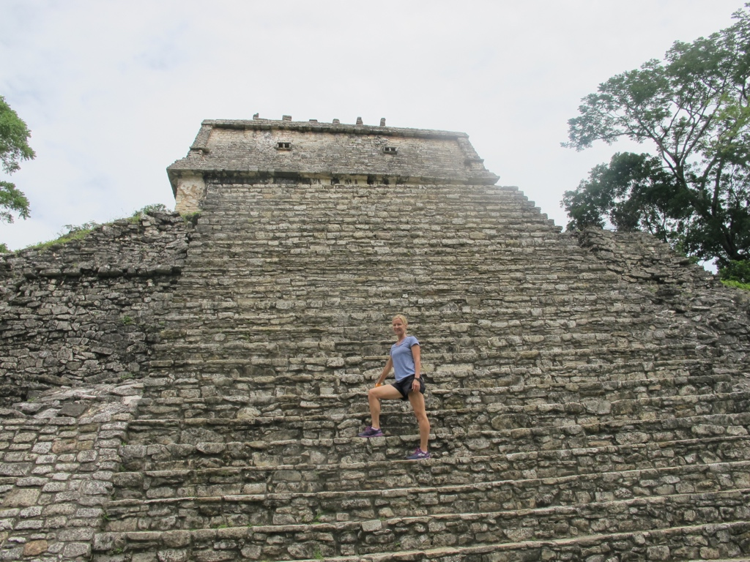
Me llamo Catherine Fortín.
¿Cómo te llamas?
Me llamo Caterina Fortin.
Estoy en Monte Albán, México.
Estoy en Palenque, México

Slide 4
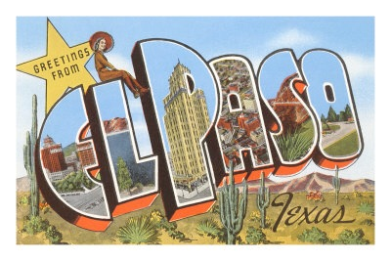
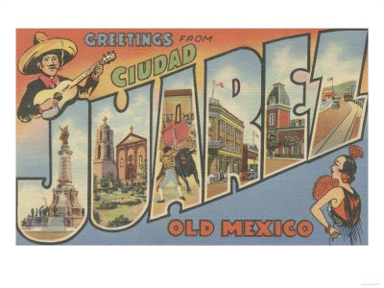
Yo soy de El Paso, Texas.
¿De dónde eres tú?
El Paso está al lado de Juárez, México

Slide 5
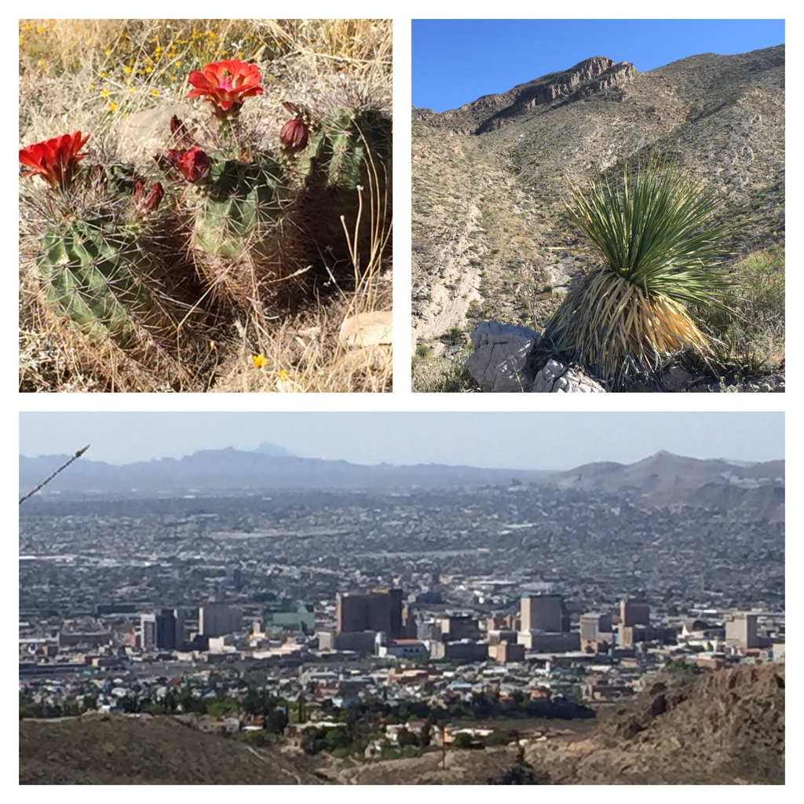

Slide 6
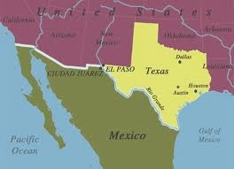
El Paso está en las fronteras de Texas, México, y New Mexico.

Slide 7
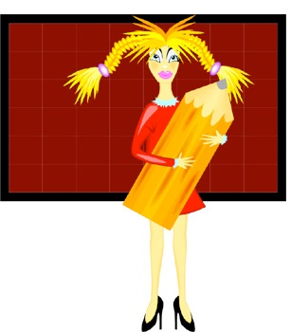
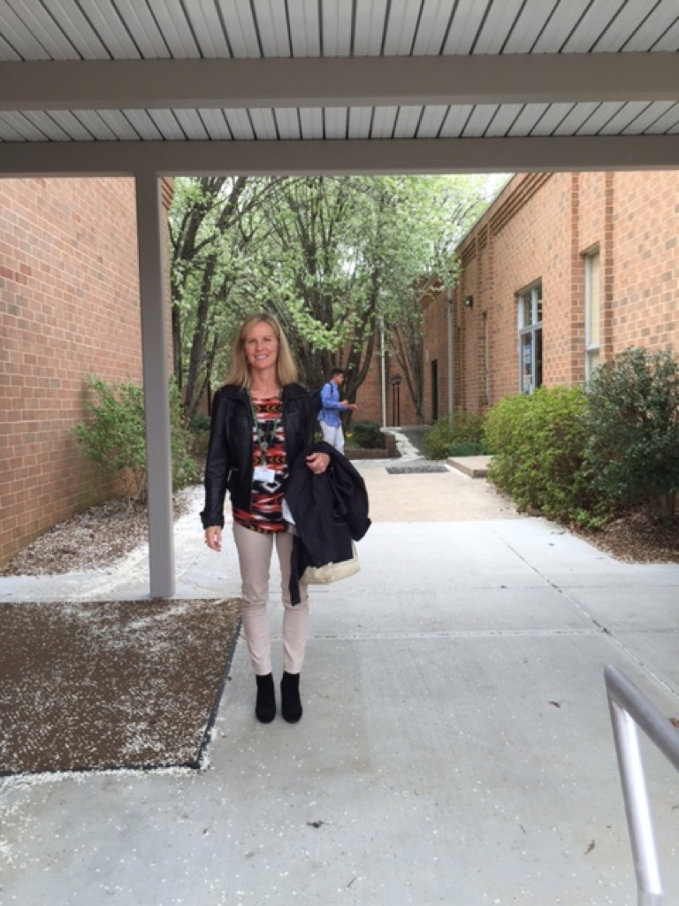
Yo soy alta y rubia. Yo soy profesora.
¿Cómo eres tú?

Slide 8
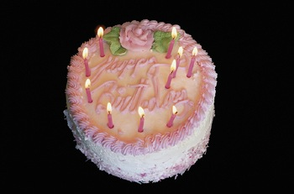
Yo tengo 50 años.
¿Cuántos años tienes tú?

Slide 9
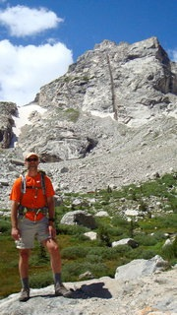
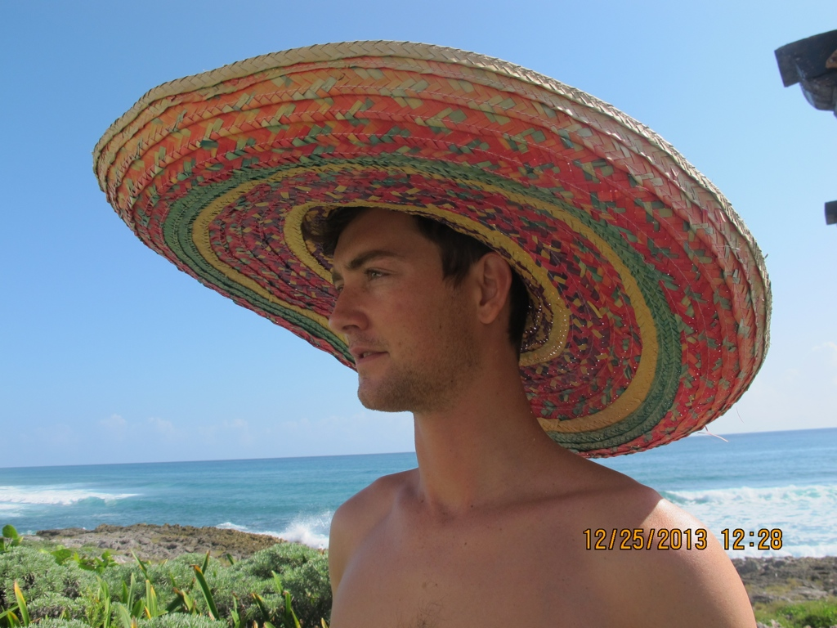
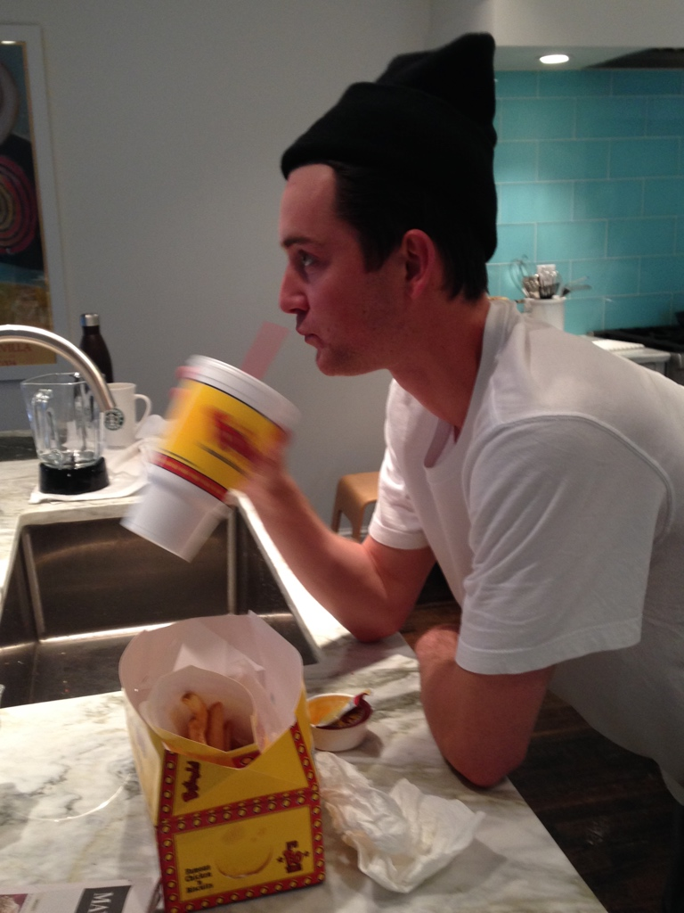
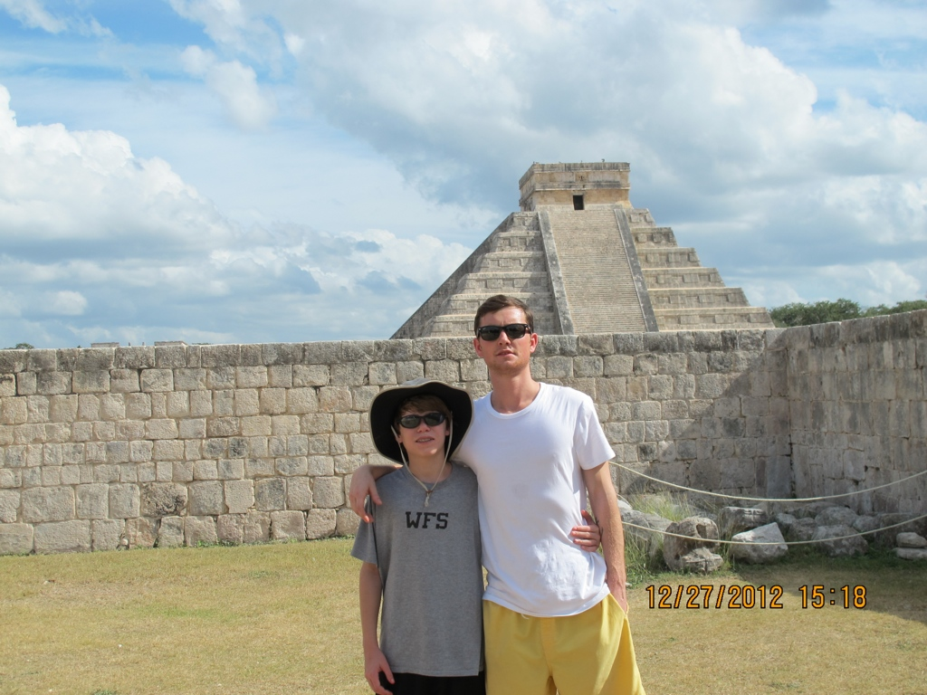
Yo tengo una familia de 5 personas.
Mi esposo se llama Tom.
Él tiene 51 años.
Matt tiene
16 años.
Andrew tiene 24 años.
¿Cuantas personas tienes en tu familia?

Slide 10
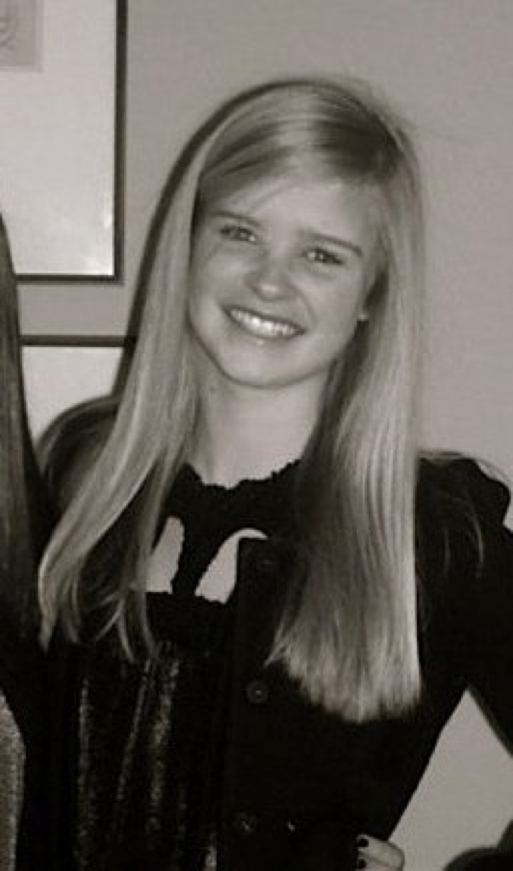
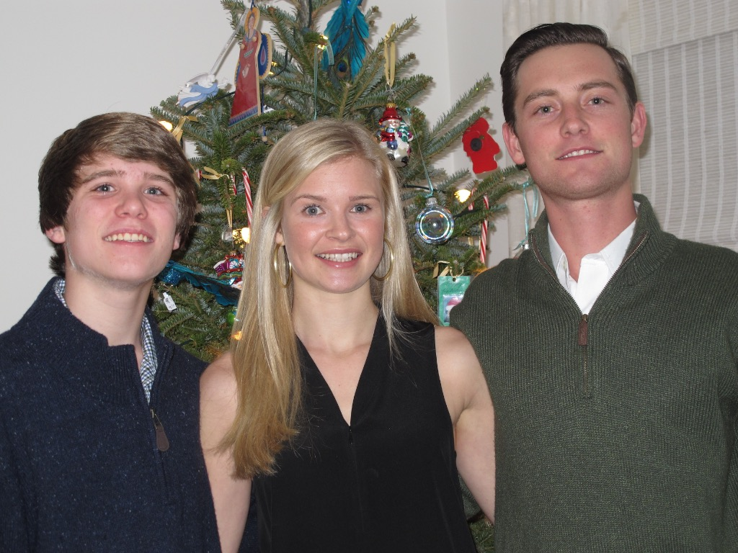
Mi hija Betsy tiene 22 años.
¿Cuantas personas tienes en tu familia?

Slide 11
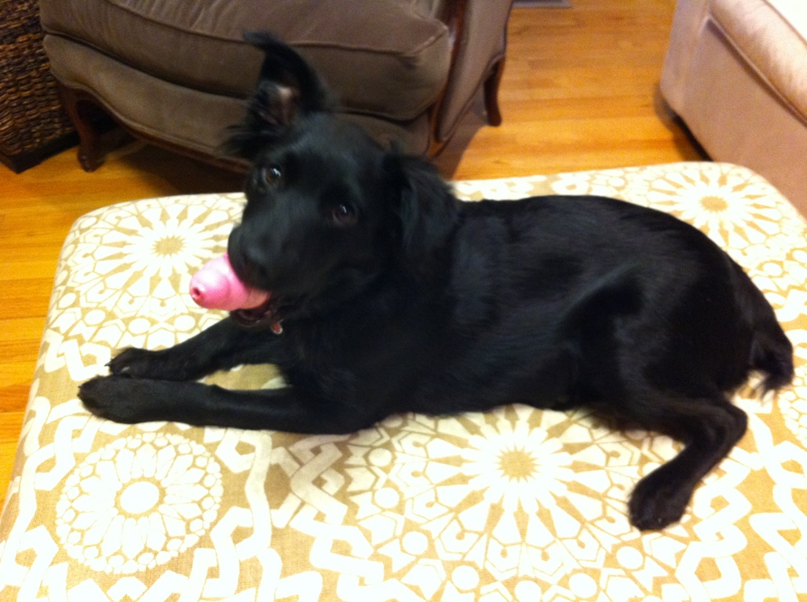
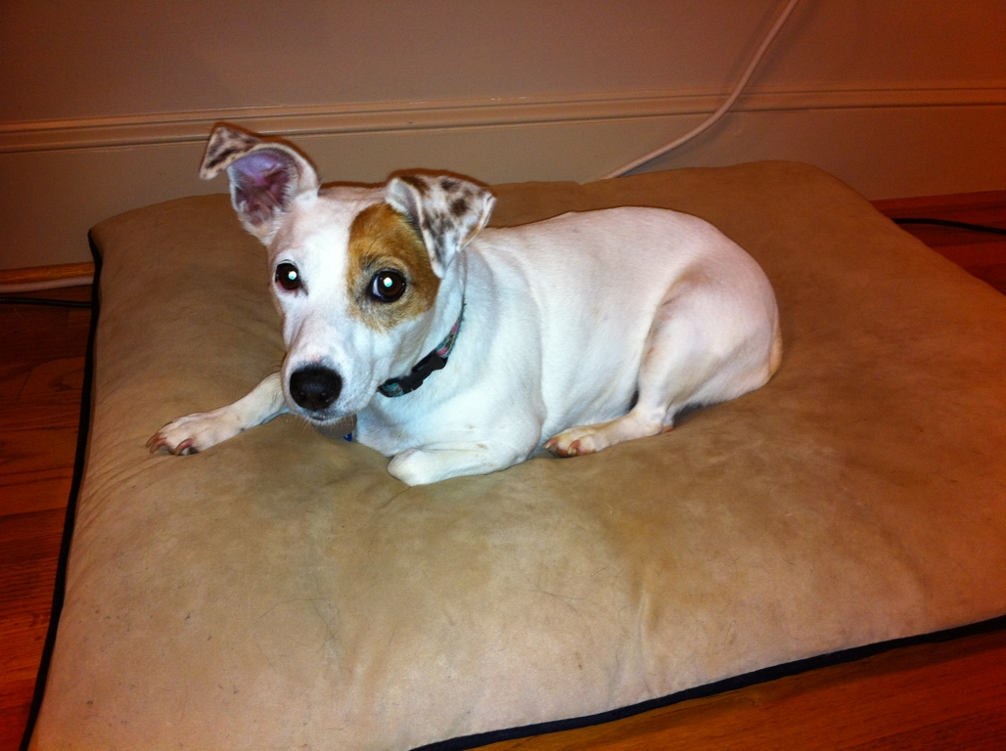
Yo tengo 2 mascotas- 2 perros.
Phoebe es negra y mediana. Ella tiene 5 años.
Cookie es blanco y marrón. Ella es pequeña. Ella tiene 15 años.
¿Tienes mascotas?

Slide 12
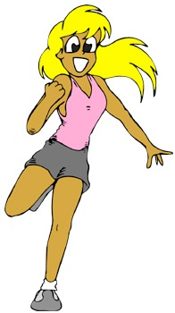
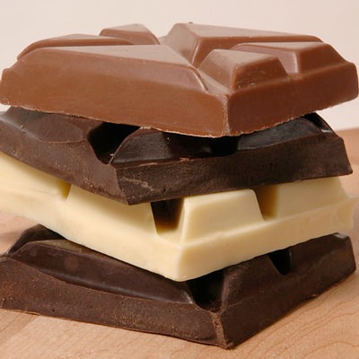
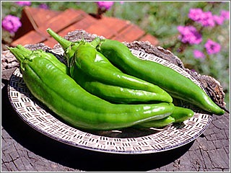
Me gusta correr.
Me gusta bailar.
Me gusta comer chocolate y chile.
Me gusta beber el cafe de Starbucks.
¿Qué te gusta hacer?

Slide 13
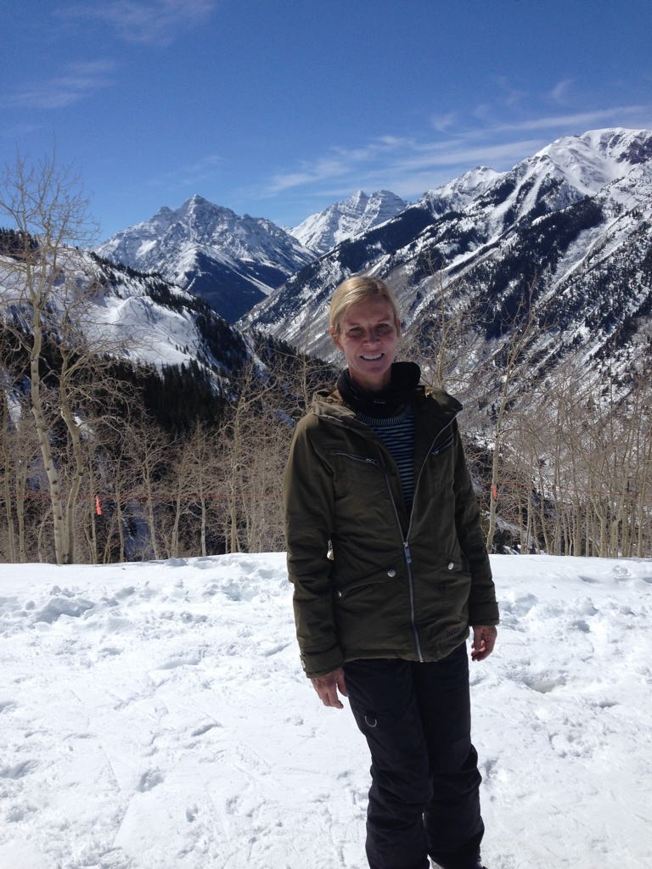
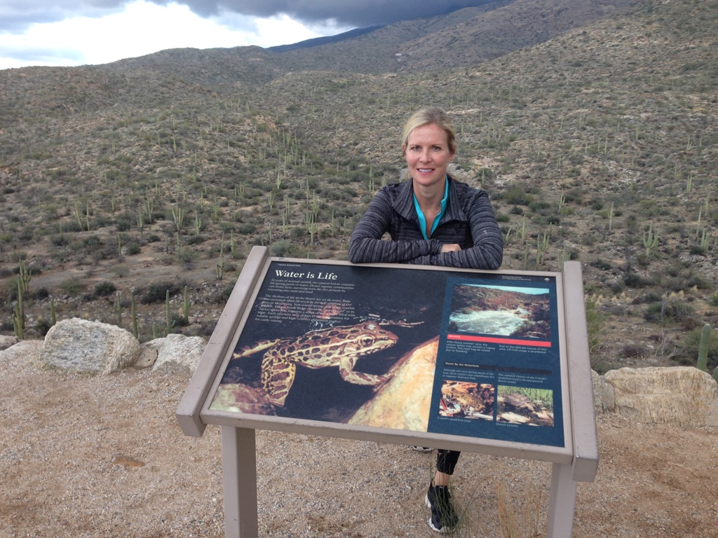
También me gusta esquiar y dar caminatas.
Estoy en Tucson, Arizona
Estoy en Snowmass, Colorado

Slide 14
Fuera de la escuela . . .
Juego al tenis en un equipo.
Yo leo muchos libros y revistas y
me gusta escuchar la música alternativa en Spotify.
Saco fotos de mis viajes y también escribo artículos sobre mis viajes.

Slide 15
¿Qué haces tú fuera de la escuela?

